Slide 1



广东碧桂园学校小学部数智分享
小学部孔德晖
2025.11

Slide 2
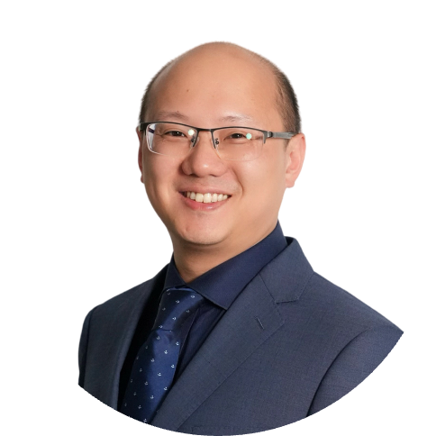


孔德晖 Sam
广东碧桂园学校 Guangdong Country Garden School
教务处主任·英语教师

